Slide 1

Deep Learning und AI: Generative Adversarial Networks (GAN)

Slide 2
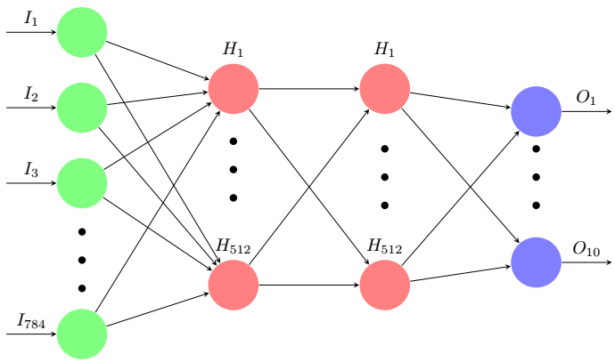
Das Netzwerk
Wird unser Netzwerk aufgebaut sein?

Slide 3
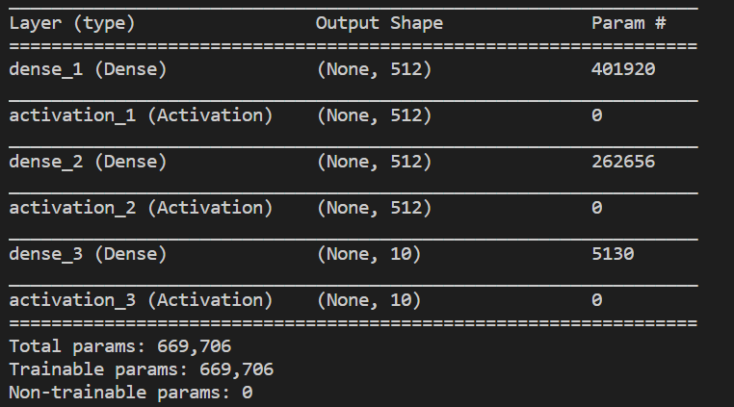
Das Netzwerk
Wird unser Netzwerk aufgebaut sein?

Slide 4
Das Netzwerk
Wird unser Netzwerk aufgebaut sein?
Warum haben wir 784 Input Neuronen?
Warum haben wir 10 Output Neuronen?

Slide 5
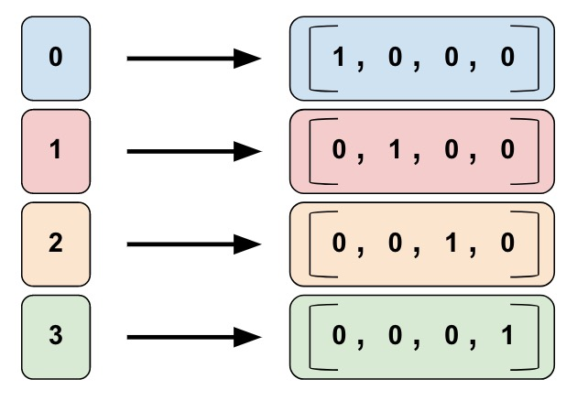
Das Netzwerk
One-Hot-Klassifizierung:

Slide 6
Das Netzwerk
Wird unser Netzwerk aufgebaut sein?
Die Target Werte (y) sind in einem One-Hot-Vector gegeben.
Die Aktivierungsfunktion des Output Layers ist die Softmax Funktion. Diese wandelt die Werte in Wahrscheinlichkeiten um.

Slide 7

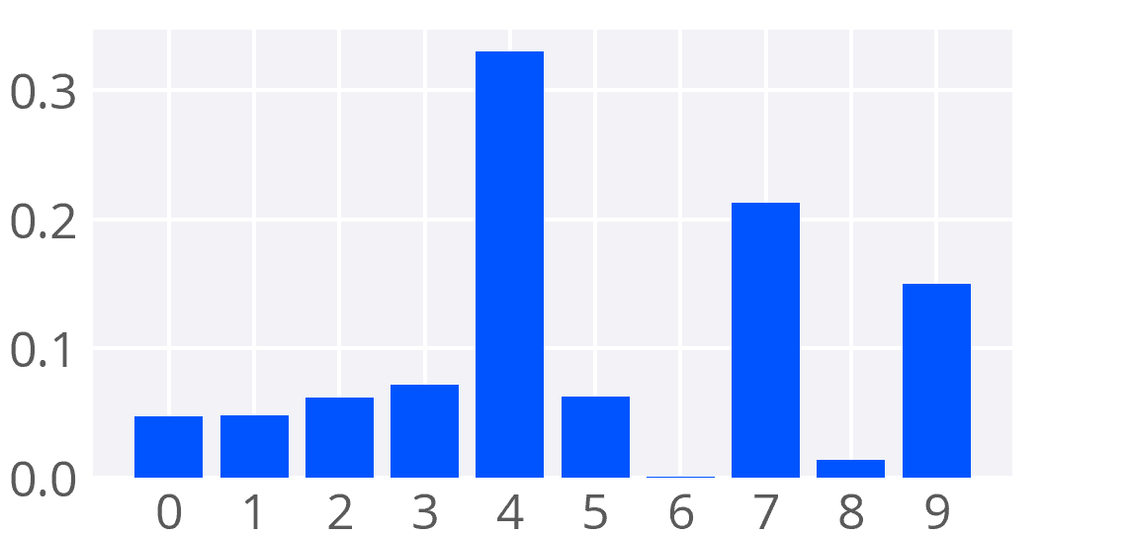
Das Netzwerk
Softmax Aktivierungsfunktion:

